Slide 1
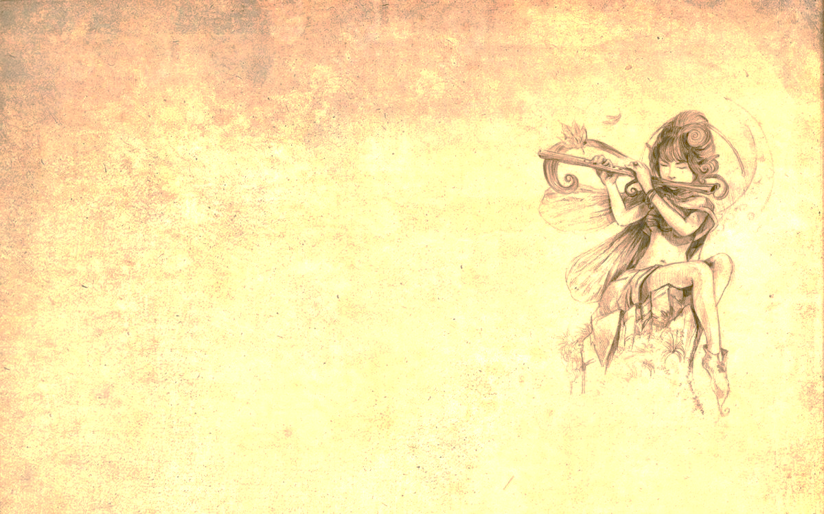
ИЗДАТЕЛЬСКИЙ ДОМ Первое сентября Фестиваль «Открытый урок» Конкурс «Учим детей рисовать»
«Техника песочного рисования в работе педагога-психолога ДОУ.
Арт-терапия как методика развития ребенка при помощи художественного творчества».
педагог-психолог Талыгина А.Ю.
ГБОУ Школа № 1317 город Москва

Slide 2
Цель занятий:
Способствовать развитию творческого потенциала, познавательных процессов и мелкой моторики рук у детей старшего дошкольного возраста (включая детей с ОВЗ) путем применения в коррекционно-развивающей работе песочной арт-терапии
Основные задачи:
1. Обучать детей способам изображения с использованием песка;
2. Развивать познавательную активность детей и психические процессы;
3. Развивать мелкую моторику пальцев рук;
4. Развивать интерес к изобразительной деятельности у детей через использование художественного материала
Ожидаемый результат:
- знакомство детей с основными свойствами песка,
правилами работы с песком, способами работы;
- развитие у детей творческих способностей:
креативности и оригинальности мышления, воображения, фантазии;
- развитие мелкой и крупной моторики рук, улучшение координации;
- развитие эмоционально-волевой сферы;
- развитие произвольности;
- развитие пространственных представлений

Slide 3

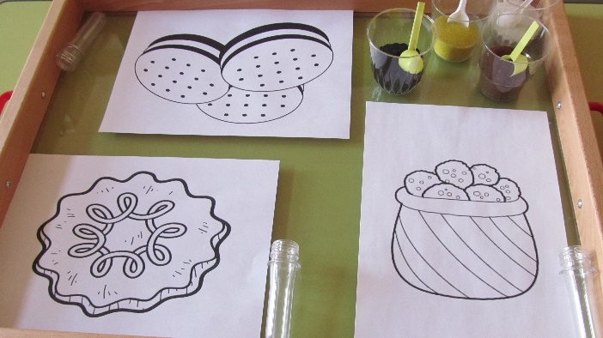

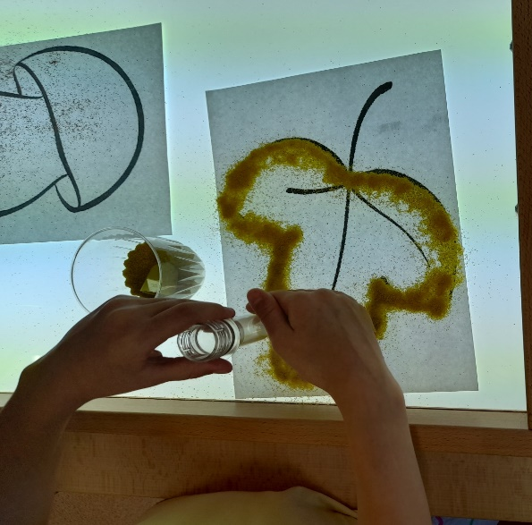
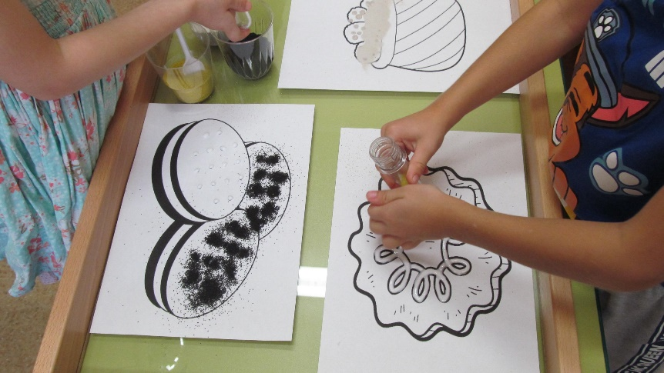
Одним из эффективных способов формирования творчески–развитой личности являются занятия с применением арт-терапевтических техник.
Сегодня специально созданное оборудование, такое как световой стол и песочные планшеты, позволяет применять в детском саду нетрадиционные методы рисования – рисование цветным кварцевым песком.

Slide 4
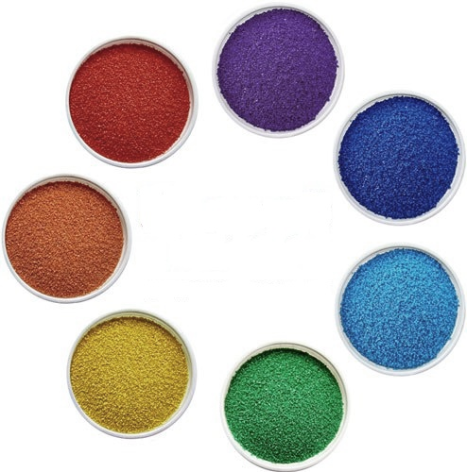
Цветной кварцевый песок - это и замечательный сенсорный материал, и предметно-игровая среда, и материал для изобразительной творческой деятельности детей, и средство для развития речи и познавательных процессов, мелкой моторики рук, глазомера и координации.

Slide 5
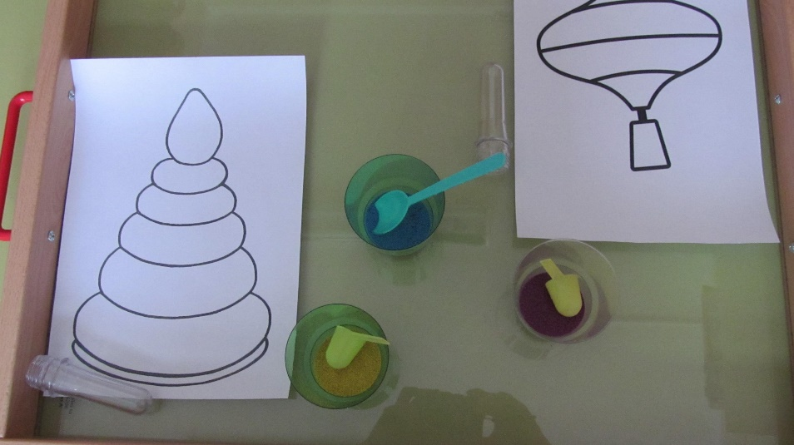
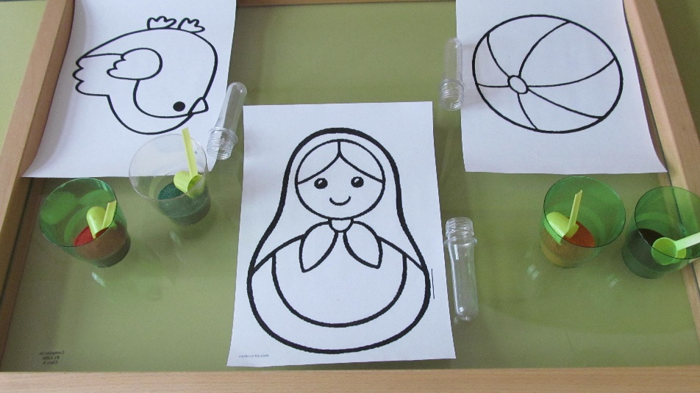
Я в своей коррекционно-развивающей работе активно использую технику песочного рисования с детьми старшего дошкольного возраста (включая детей с ОВЗ).
Перед началом занятия подготавливаются необходимые материалы и оборудование: световой стол, листы с контурами отдельных предметов или пейзажей, стеклянные планшеты, емкости с кварцевым песком разного цвета, пластмассовые ложки, песочные карандаши, клей ПВА, влажные салфетки.

Slide 6
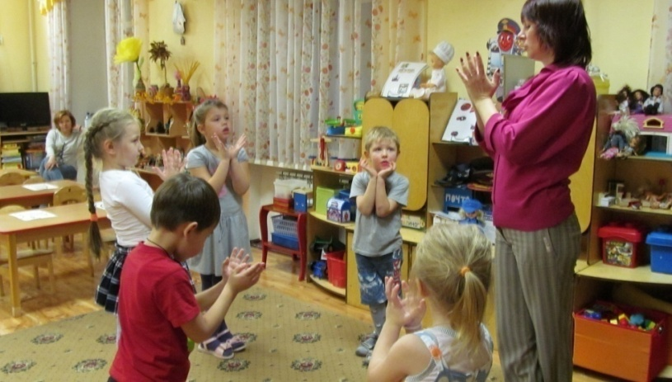
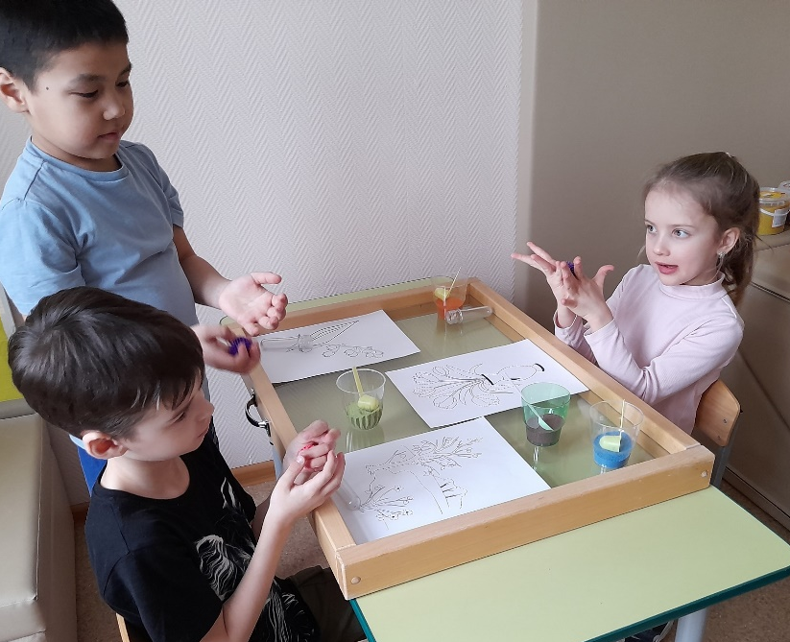
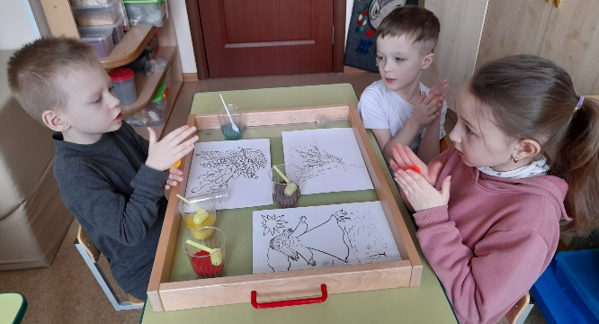
Занятия начинаем с приветствия (упражнение «Ручеек радости» или игры «Мое звонкое имя», «Давайте, поздороваемся» и др.). Такого рода игры раскрепощают детей, создают положительный эмоциональный настрой.
Затем подвожу детей к теме и цели занятия с использованием художественного слова, беседы, презентаций, иллюстраций и т.д., а также провожу пальчиковую гимнастику для подготовки руки к работе с песочными карандашами.

Slide 7
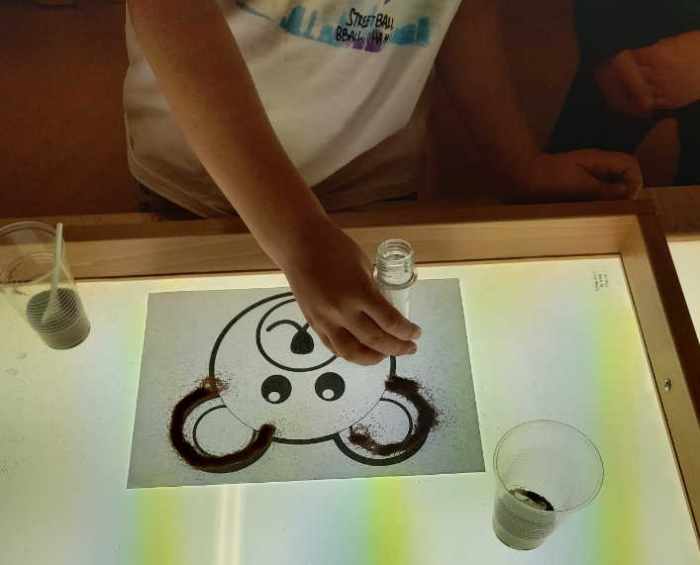
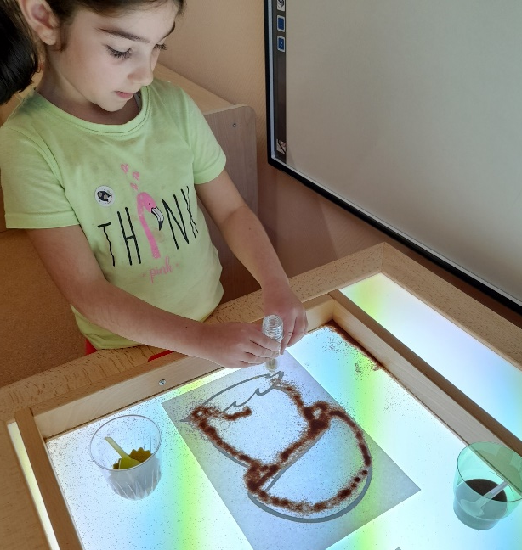
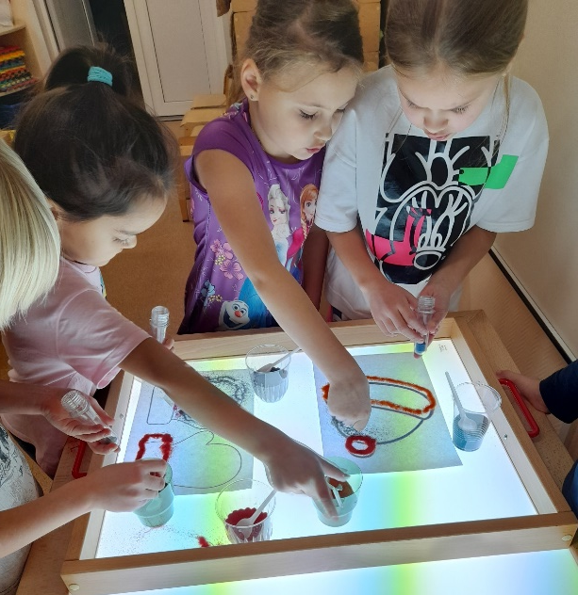
Сначала приступаем к обводке рисунков на световом столе.
Под стеклянным планшетом на световом столе располагаются листы с контурами предметов. Дети насыпают ложками песок нужного цвета в песочные карандаши и обводят силуэты предметов, затем лист убирается и на планшете остается цветной рисунок предмета. Красивое маленькое чудо!

Slide 8
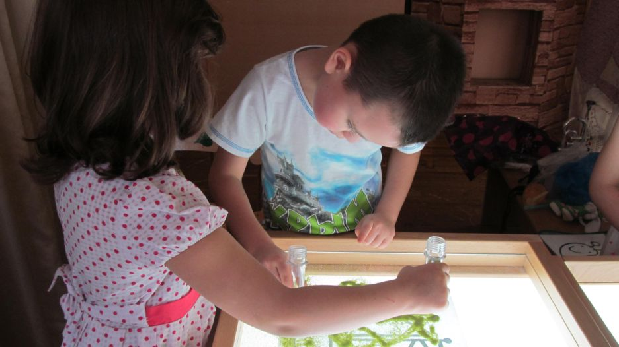
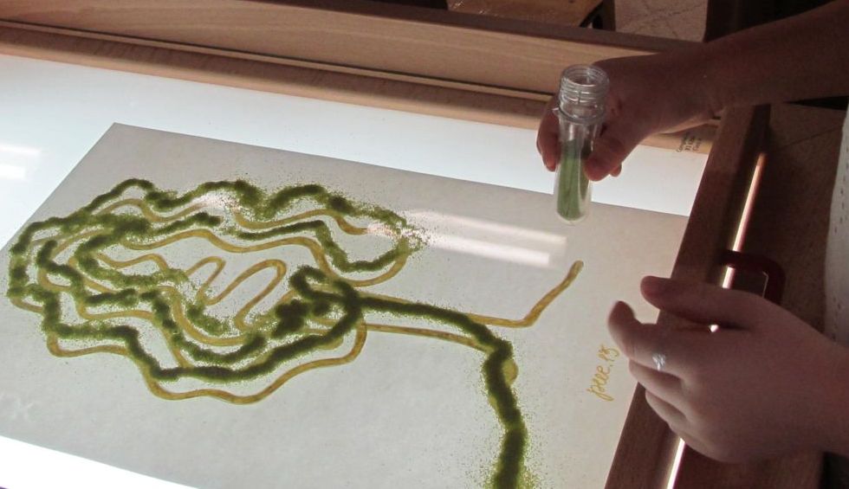
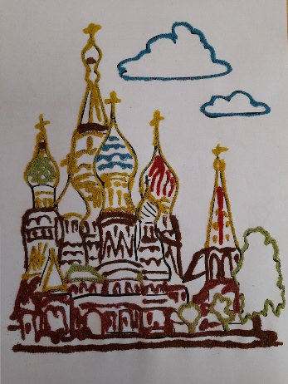
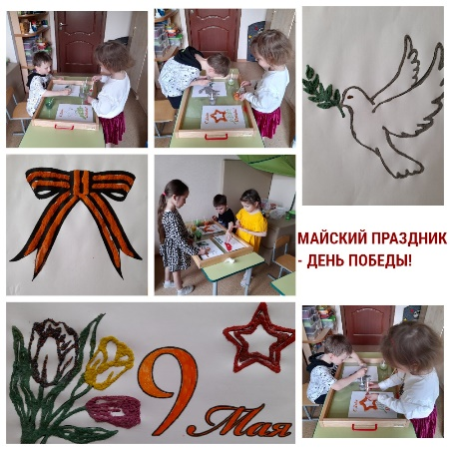
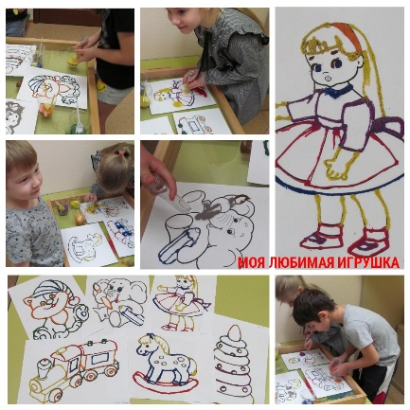
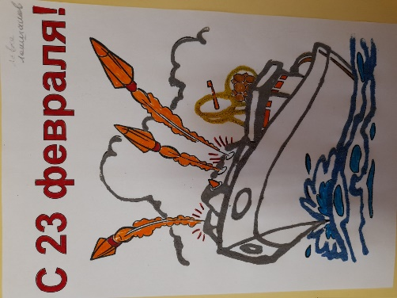
На первых занятиях используются простые рисунки, затем изображения усложняются и детализируются. Темы занятий переплетаются с жизнью детей, с той деятельностью, которую они осуществляют на других занятиях (по ознакомлению с окружающим миром и природой, развитию речи и т. д.) Темы могут меняться, дополняться в зависимости от воображения и творческого замысла детей.

Slide 9
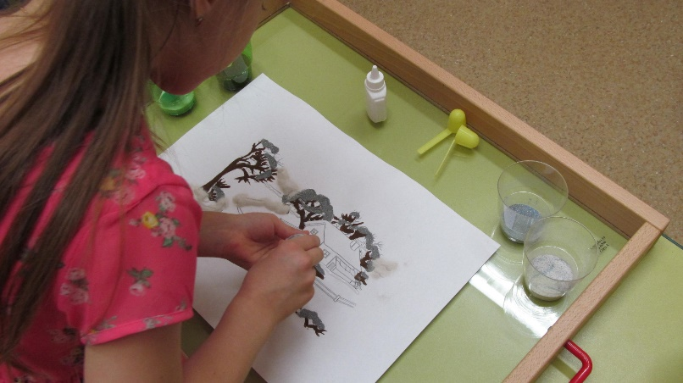
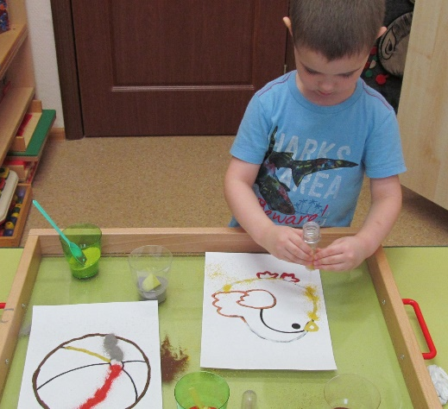
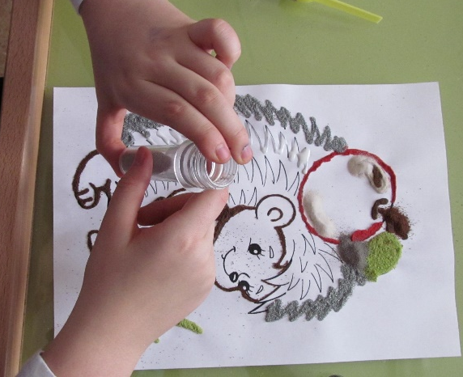
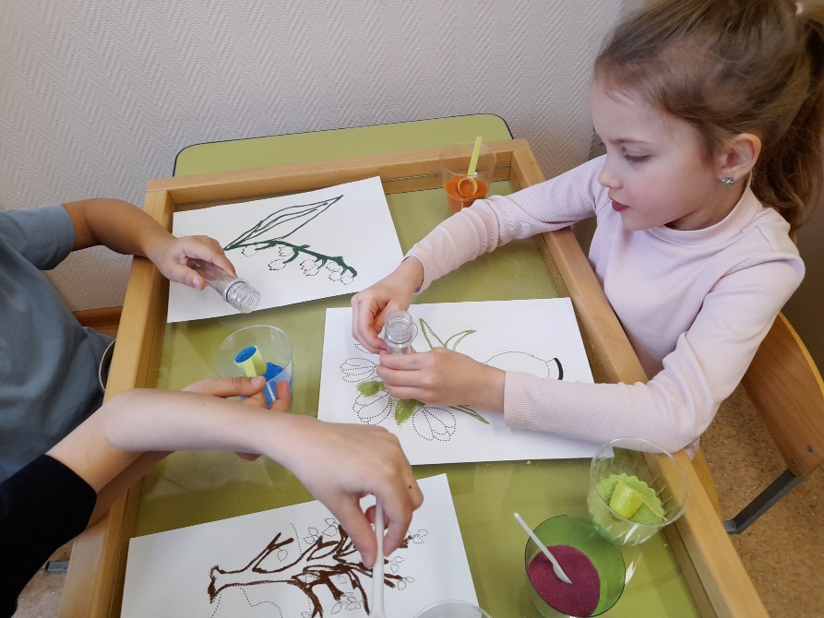
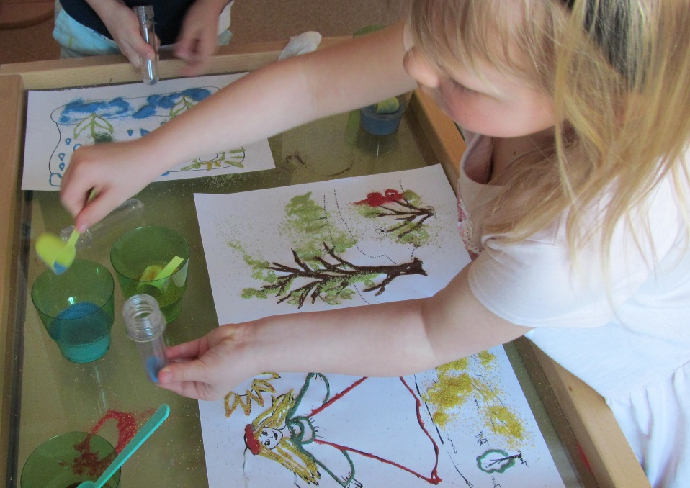
Аналогично выполняются работы на бумаге, только песок насыпается на контуры, обведенные клеем. Нанесение клея и песка происходит поэтапно. Лишний песок периодически стряхивается в корзинку.

Slide 10
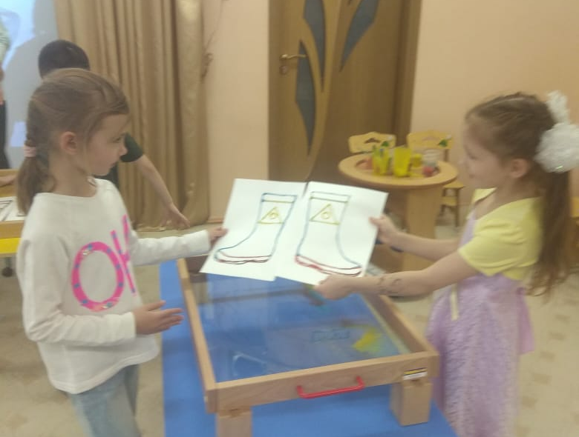
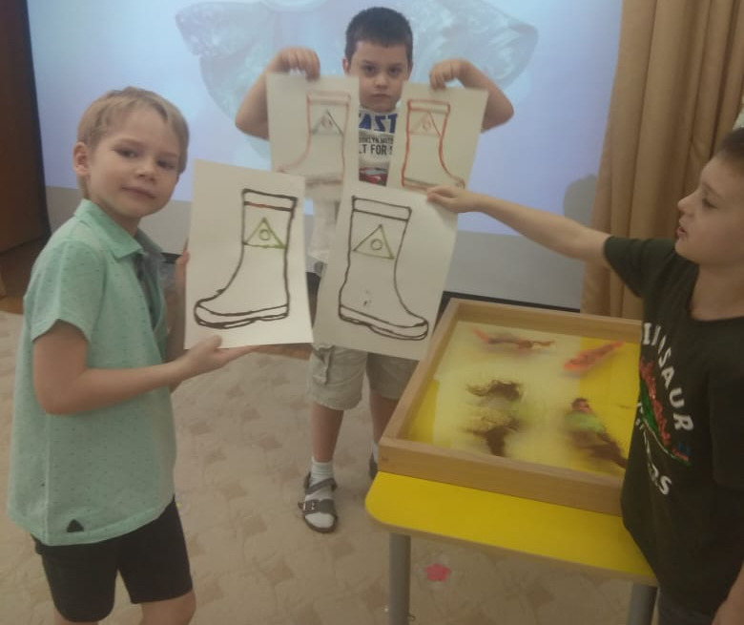
Заключительная часть занятия предполагает анализ детьми своих работ и рисунков товарищей, раскрытие творческого замысла.
Создание картины песком – увлекательный процесс, дети чувствуют себя настоящими художниками, испытывают чувство удовлетворения от результата своего труда, что в свою очередь повышает самооценку и уверенность в своих силах.

Slide 11
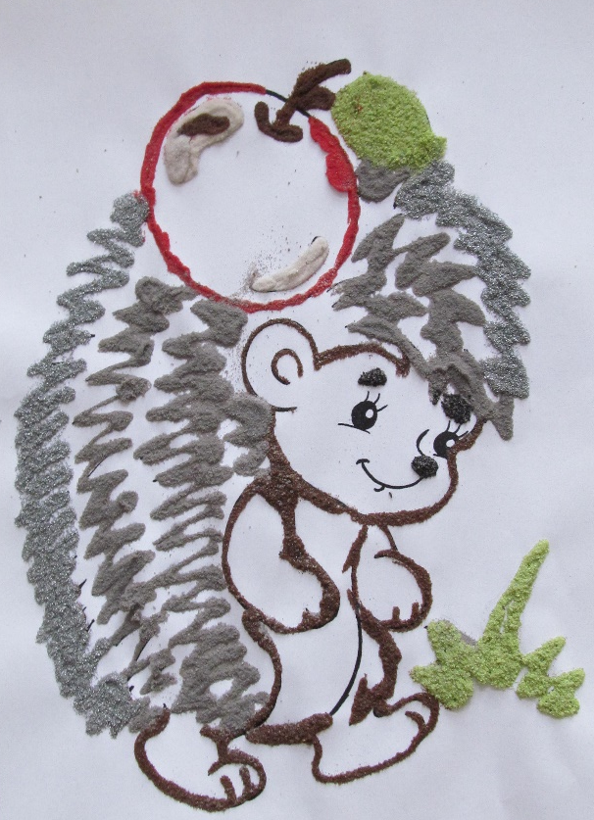
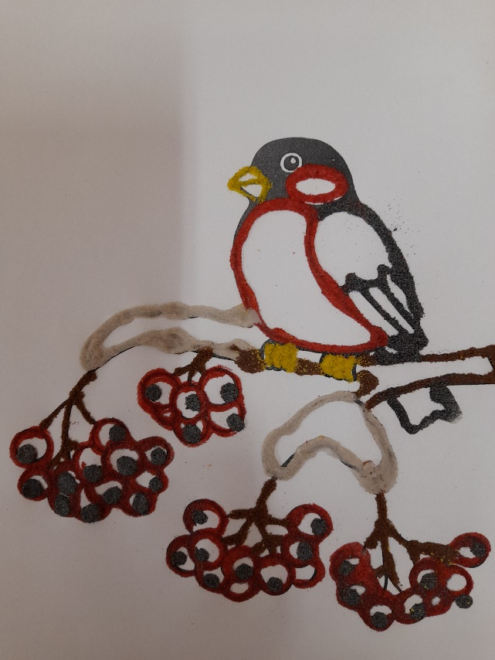
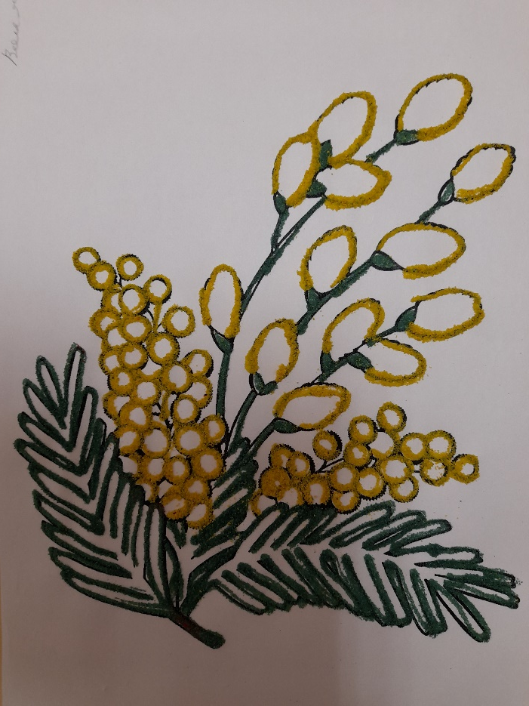
Рисунки, выполненные песком, получаются очень оригинальными, реалистичными, объемными и красивыми!

Slide 12
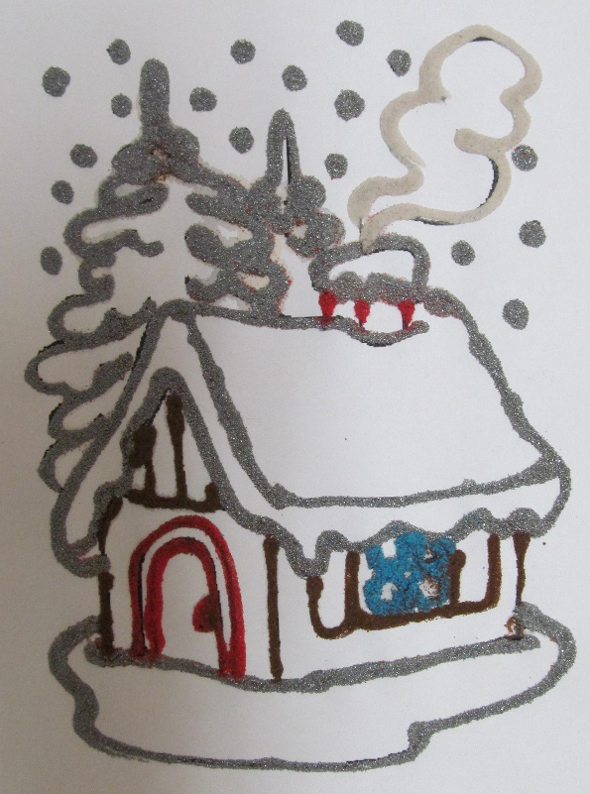
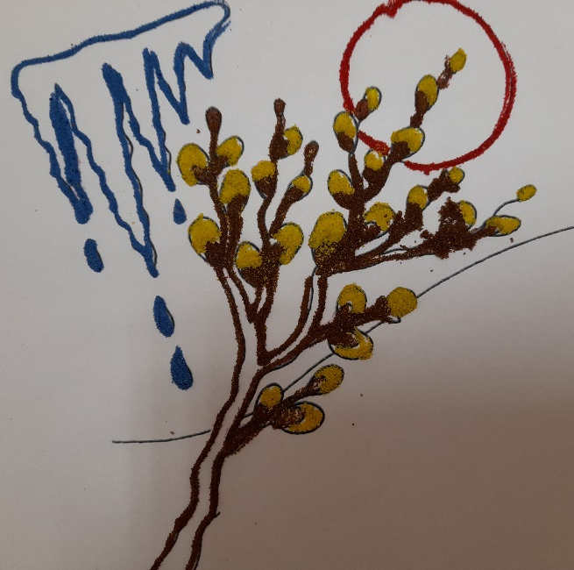
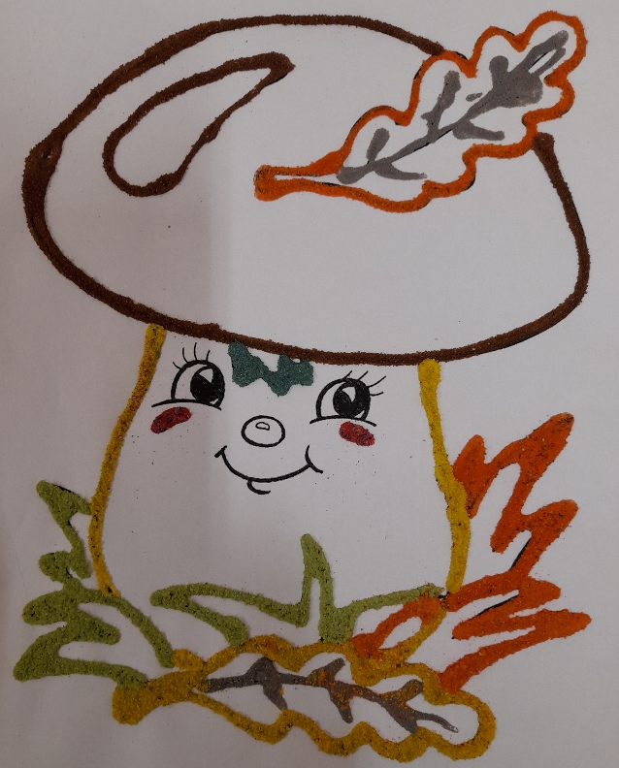
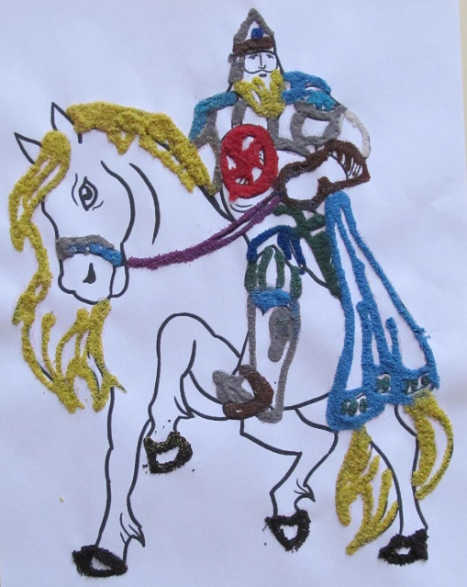
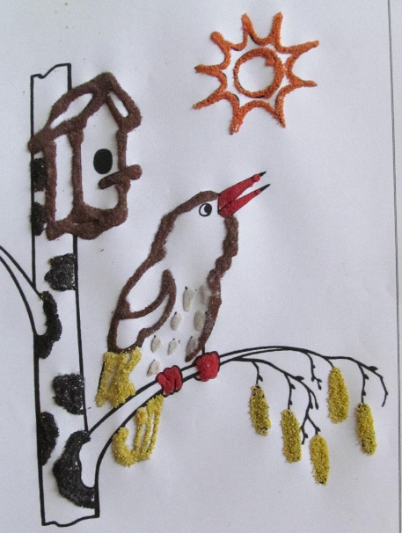
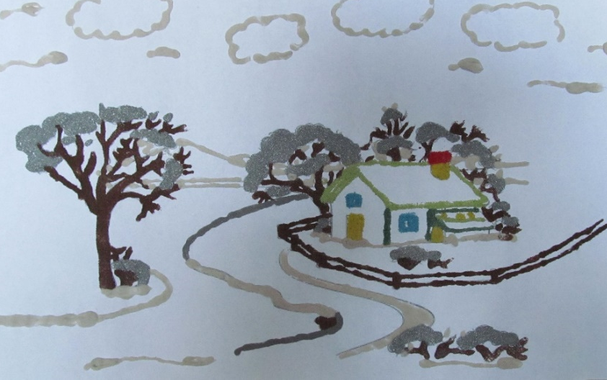

Slide 13
Надеюсь, что мой практический опыт будет полезен педагогам, работающим с детьми дошкольного возраста, в том числе, и с детьми с ограниченными возможностями здоровья.
СПАСИБО
ЗА
ВНИМАНИЕ!

